Slide 1
Tavuk Pençelerindeki Yaralı Olanları Ayırt Etme
Bilgisayarla Görme ve Görüntüleme Teknikleri
Adem TÜRKEŞ
2111502220

Slide 2
Tavuk Parçaları
Tavuk Fabrikalarında kesilen tavukların mümkün olduğunca her parçasından yararlanmak istenmektedir.
Bu konuda Türkiye'de Olan tüm tavuk fabrikaları bu konuda hassas davranıp işin ticari boyutunu düşündükleri için Tavuğun; Pençe(Ayak),Kafası ve Derisi gibi tüketilmeyen parçalarını geri dönüştürüp maddi gelire çevirmeye çalışmaktadır.
Örneğin Tavuk Derisi, Tavuk Başı ve Ayakları, Tavuk iç organları, Tavuk Kemikleri(Un yapılarak devamında yeme eklenir),Tavuk Kanı, Yağ dokusu gibi parçaları Pişirerek ve ardından kurutulma aşamalardan geçtikten sonra yeme dönüştürülüp Yem fabrikalarına satışa sunulmaktadır.
Notes:
Bandırma Girişindeki kokunun sebebi.
Ama artık yeni kurulan tavuk fabrikalarında bu kokuya çözüm bulunmuştur ama bandırmaya daha gelmemiştir.

Slide 3
Tavuk Pençesi(Tavuk Ayağı)
Tavuk pençeleri Türkiye’de pek tüketilmese de Dünyanın farklı noktalarında bulunan Çin, Tayvan, Kore, Filipinliler vb. ülkelerinde çok fazla tüketilmektedir. Türkiye’de de olduğu gibi bu parçayı tüketmeyen diğer ülkeler de bu ülkelere ihracat yapmaktadır.

Slide 4
Tavuk Pençesi(Tavuk Ayağı)
Bu tavuk pençeleri fabrikadan çıkmadan 3 çeşit (kaliteye) olarak ayrılır;
A kalite; 30 gr üstü ve lekesiz
B kalite; 30 gr altı ve lekesiz
C kalite; 30 gr üstü ve altı lekeli
C kalite olarak adlandırdığımız lekeli sınıf pençenin herhangi bir bölümünde leke olan pençeleri ayırır ve çöpe atılır.
Burada bahsettiğimiz aslında bir ARGE projesidir ve aktif olarak bir firmada bu konu üzerinde çalışılmaktadır.
Notes:
Pençeler yüksek dereceli kazanlarda kaynatılır ve ardından bu kalite ayırımı yapılır.
Aslında bu hatalı bir işlemdir ve maliyet bakımından fabrikaya zarar olarak döner,
Çünkü kaynatıp çöpe atmak pek de mantıklı bir iş değildir.

Slide 5
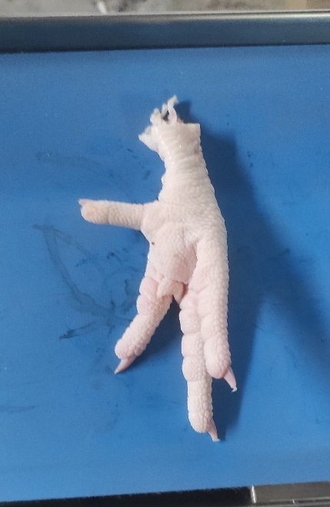
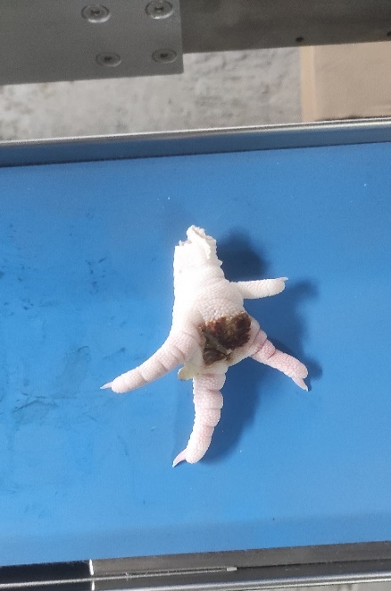
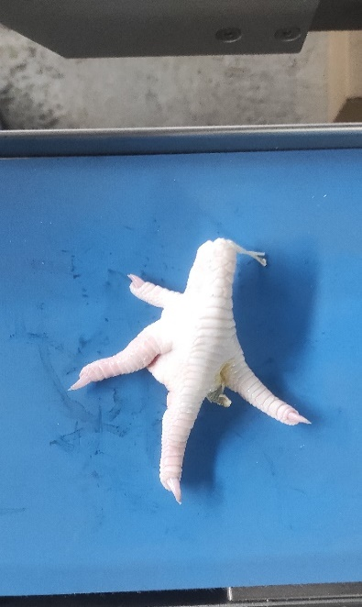
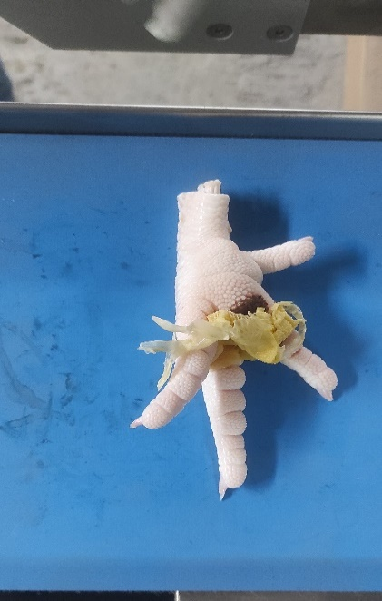
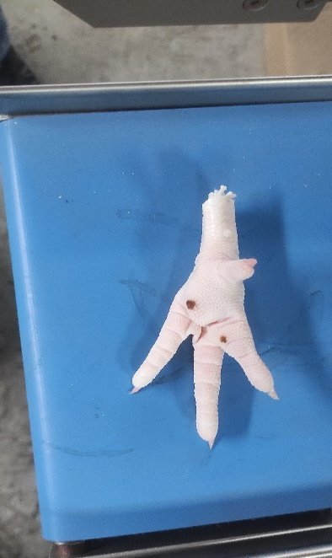
Tavuk Pençesi(Tavuk Ayağı)
Bu projede pençelerin gramajlarını alamadığımız için görüntüleri lekeli-lekesiz olmak üzere 2 çeşide ayıracağız.

Slide 6
Tavuk Pençesi(Tavuk Ayağı)
Toplamda 760 adet görüntü elimizde mevcuttur.
Lekesiz 440 adet
Eğitim 320
Test 90
Geçerleme 30
Lekeli 320 adet
Eğitim 240
Test 50
Geçerleme 30
olarak ayrılmıştır.

Slide 7
Tavuk Pençesi(Tavuk Ayağı)
Veri setini Tensowflow kütüphanesi ile eğittik.
25 ve 50 epoch olmak üzere iki türde eğitime sabit tuttuk.
Elimizdeki görüntüleri döndürme,aynalama işlemleri ile çoğalttığımız için bir süre sonra aşırı öğrenme olduğu verdiği çıktılar ile görüntülendi.

Slide 8
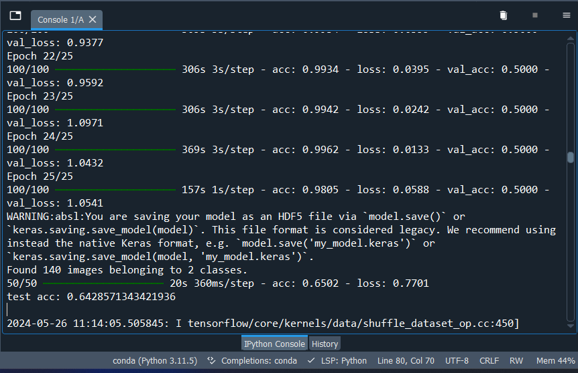
Bu çıktı, 25 epoch(döngü) sonunda elde edilen sonuçları temsil eder.
Burada eğitim doğruluğu oldukça yüksek ancak doğrulama doğruluğu düşük, bu da modelin aşırı uyum sorunu olduğunu ve yeni verilere genelleme yapmakta zorlandığını göstermektedir.

Slide 9
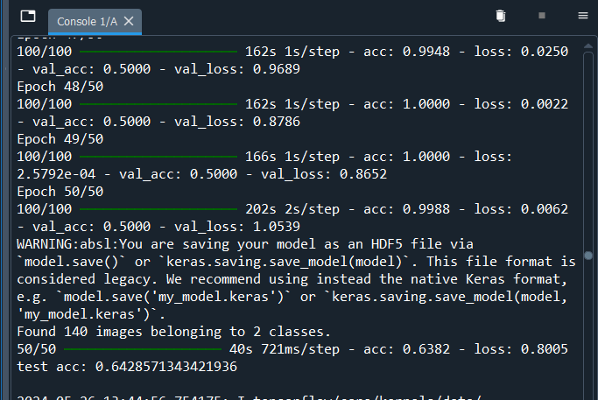
Bu çıktı, 50 epoch(döngü) sonunda elde edilen sonuçları temsil eder.
Burada eğitim doğruluğu oldukça yüksek ancak doğrulama doğruluğu düşük, bu da modelin aşırı uyum sorunu olduğunu ve yeni verilere genelleme yapmakta zorlandığını göstermektedir.

Slide 10
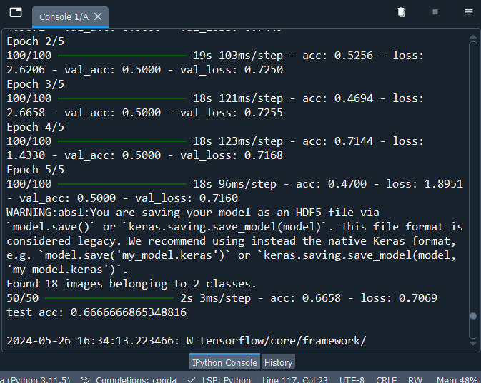
Bu çıktı, 5 epoch(döngü) sonunda elde edilen sonuçları temsil eder.
Burada eğitim 72 adet çoğaltma işlemi görmemiş görüntüler ile model eğitimi yapılmıştır.

Slide 11
Tüm çıktıları kontrol ettiğimizde Görüntülerinin arasında birbirine benzeyen görüntülerin çok olduğu ve bunlara farklı açılardan görüntülerin eklenmesi gerektiğini görmüş oluruz.

Slide 12
TensorFlow, Google tarafından geliştirilmiş açık kaynaklı bir derin öğrenme kütüphanesidir. Makine öğrenimi modellerini oluşturmak, eğitmek ve dağıtmak için kullanılır. TensorFlow, Karmaşık modeller ve araştırma projeleri için uygundur, yüksek performans gerektiren senaryolar için tercih edilir.
Keras, yüksek seviyeli bir sinir ağı kütüphanesidir ve başlangıçta Theano ve TensorFlow gibi arka uçlarda çalışmak üzere tasarlanmıştır. Ancak, günümüzde TensorFlow’un ana bileşeni olarak kullanılmaktadır ve varsayılan olarak TensorFlow'u arka uç olarak kullanır.
Hızlı model geliştirme ve test etme için idealdir, eğitim ve prototipleme süreçlerinde yaygın olarak kullanılır.

Slide 13
TensorFlow, Google tarafından geliştirilmiş açık kaynaklı bir derin öğrenme kütüphanesidir. Makine öğrenimi modellerini oluşturmak, eğitmek ve dağıtmak için kullanılır. TensorFlow, Karmaşık modeller ve araştırma projeleri için uygundur, yüksek performans gerektiren senaryolar için tercih edilir.
Keras, yüksek seviyeli bir sinir ağı kütüphanesidir ve başlangıçta Theano ve TensorFlow gibi arka uçlarda çalışmak üzere tasarlanmıştır. Ancak, günümüzde TensorFlow’un ana bileşeni olarak kullanılmaktadır ve varsayılan olarak TensorFlow'u arka uç olarak kullanır.
Hızlı model geliştirme ve test etme için idealdir, eğitim ve prototipleme süreçlerinde yaygın olarak kullanılır.

Slide 14
VGG16'nın Kullanımı
Görüntü Sınıflandırma: VGG16, eğitim aldığı ImageNet veri kümesi sayesinde, geniş bir yelpazedeki görüntüleri sınıflandırabilir.
Transfer Öğrenimi: Önceden eğitilmiş VGG16 ağırlıkları, başka veri kümelerinde yüksek performanslı modeller oluşturmak için kullanılabilir. Örneğin, medikal görüntüleme, yüz tanıma veya başka özel sınıflandırma problemlerinde başlangıç noktası olarak kullanılır.
Özellik Çıkarımı: VGG16, özellikle derin katmanlarında güçlü özellikler çıkarabilir, bu nedenle diğer bilgisayarla görme görevlerinde (örneğin nesne tespiti veya segmentasyon) özellik çıkarıcı olarak kullanılabilir.

Slide 15
Beni Dinlediğiniz Teşekkürler…

